Slide 1

Лабораторная работа №2
Анализ данных. Построение инфологической модели данных БД
Выполнил: Тюмин Н.С. К32402

Slide 2
Цель работы
Провести анализ данных системы
Построить инфологическую модель данных БД методом “сущность-связь”

Slide 3
Практическое задание
Проанализировать предметную область согласно варианту задания.
Выполнить инфологическое моделирование базы данных по заданной предметной области с использованием метода ER-диаграмм («сущность-связь») в комбинированной нотации Питера Чена - Кириллова.
Реализовать разработанную ИЛМ в нотации IDEF1X.

Slide 4
Индивидуальное задание
Вариант 1
БД “Отель”

Slide 5
Состав реквизитов
Отель (Код, Адрес, Название)
Номер (Код, Номер комнаты, Код_отеля, Код_типа_номера, Статус уборки, Статус занятости)
Сотрудник (Код, Код_должности, ФИО)
Должность (Код, Должность, Оклад)
Удобство (Код, Название, Описание)
Состав_удобств (Код_удобства, Код_типа_номера)
Уборка (Код, Код_номера, Код_сотрудника, Дата_добавления, Дата_уборки, Статус_уборки)
Цена (Код, Сумма, Дата_начала, Дата_конца)
Скидка (Код, Код_отеля, Описание, Скидка, Дата_начала, Дата_конца)

Slide 6
Состав реквизитов
Акция (Код, Код_отеля, Код_типа_номера, Дата_начала, Дата_конца, Скидка)
Заказ (Код, Код_номера, Код_клиента, Код_сотрудника, Тип_оплаты, Дата_заезда, Дата_выезда, Дата Заказа)
Тип_номера(Код, Код_цены, Тип_комнаты, Кол-во мест)
Клиент(Паспортные_данные, ФИО, Адрес)

Slide 7
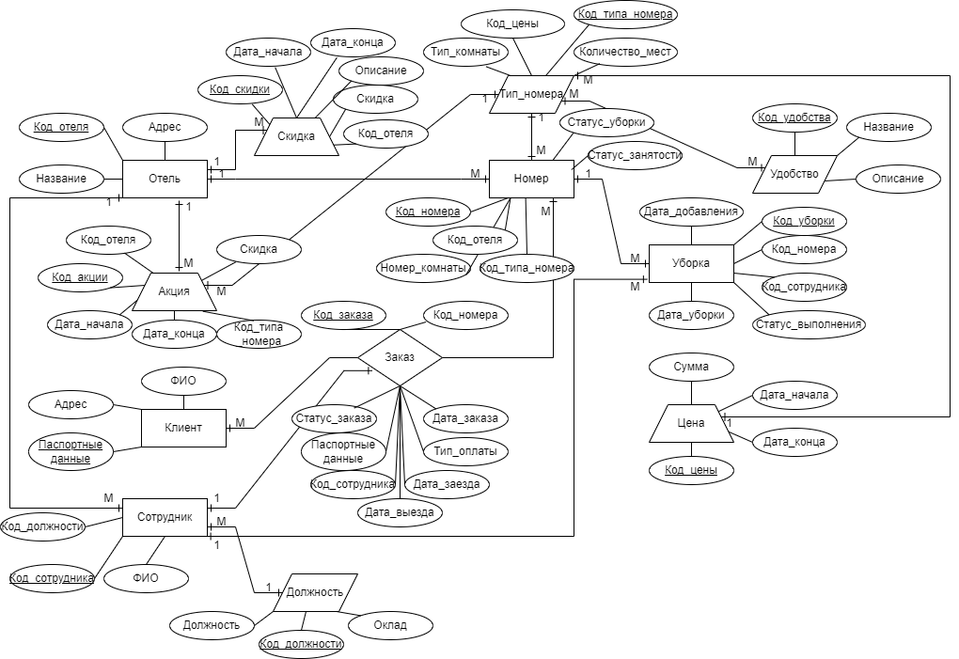
Схема инфологической модели данных БД в нотации Питера Чена.

Slide 8
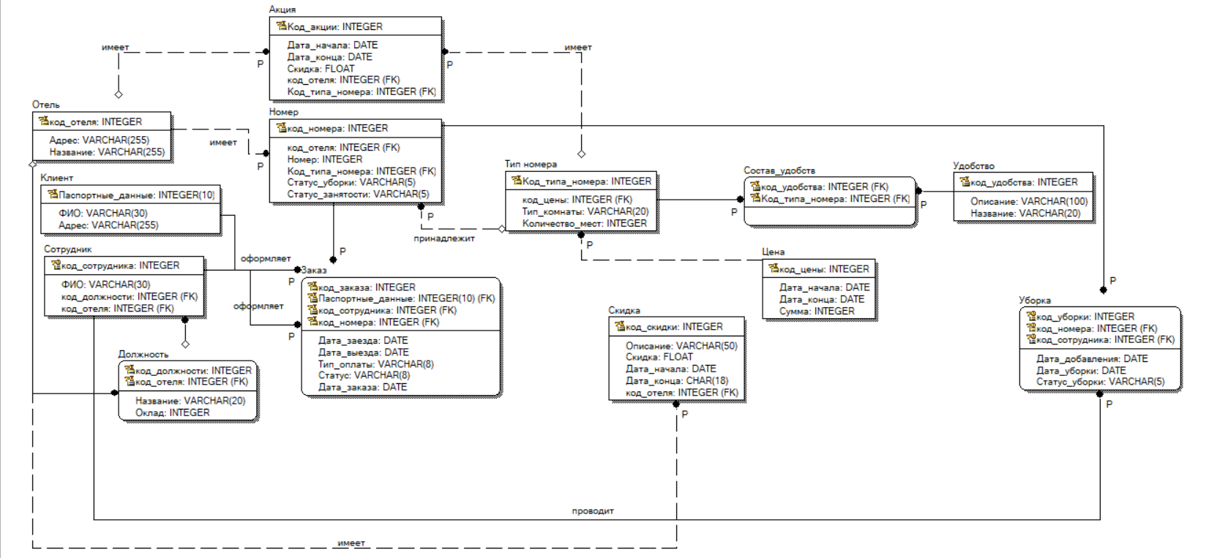
Схема инфологической модели данных БД в нотации IDEF1X.

Slide 9
Наименование атрибута | Тип | Первичный ключ |  | Внешний ключ | Обязательность | Ограничения целостности
 |  | Собственный атрибут | Внешний ключ
Отель
Код_отеля | INTEGER | + |  |  | + | уникальный ключ, автогенерация
Адрес | VARCHAR(255) |  |  |  | +
Название | VARCHAR(255) |  |  |  | +
Номер
Код_номера | INTEGER | + |  |  |  | уникальный ключ, автогенерация
Код_отеля | INTEGER |  |  | + | + | Значение соответствует первичному ключу сущности “Отель”
Статус_занятости | VARCHAR(5) |  |  |  | + | Значение выбирается из списка (True, False)
Номер | INTEGER |  |  |  | +
Статус_уборки | VARCHAR(5) |  |  |  | + | Значение выбирается из списка (True, False)

Slide 10
Наименование атрибута | Тип | Первичный ключ |  | Внешний ключ | Обязательность | Ограничения целостности
 |  | Собственный атрибут | Внешний ключ
Сотрудник
Код_сотрудника | INTEGER | + |  |  | + | уникальный ключ, автогенерация
ФИО | VARCHAR(30) |  |  |  | +
Код_должности | INTEGER |  |  | + | + | Значение соответствует первичному ключу сущности “Должность”
Должность
Код_должности | INTEGER | + |  |  | + | уникальный ключ, автогенерация
Название | VARCHAR(20) |  |  |  | +
Оклад | INTEGER | +

Slide 11
Наименование атрибута | Тип | Первичный ключ |  | Внешний ключ | Обязательность | Ограничения целостности
 |  | Собственный атрибут | Внешний ключ
Удобство
Код_удобства | INTEGER | + |  |  | + | уникальный ключ, автогенерация
Описание | VARCHAR(100) |  |  |  | +
Название | VARCHAR(20) |  |  |  | +
Удобство-Тип_номера
Код_номера | INTEGER |  | + | + | + | Значение соответствует первичному ключу сущности “Тип_номера”
Код_удобства | INTEGER |  | + | + | + | Значение соответствует первичному ключу сущности “Удобство”
Уборка
Код_уборки | INTEGER | + |  |  | + | Значение соответствует первичному ключу сущности “Уборка”
Код_номера | INTEGER |  |  | + | + | Значение соответствует первичному ключу сущности “Номер”

Slide 12
Наименование атрибута | Тип | Первичный ключ |  | Внешний ключ | Обязательность | Ограничения целостности
 |  | Собственный атрибут | Внешний ключ
Уборка
Код_сотрудника | INTEGER |  |  | + | + | Значение соответствует первичному ключу сущности “Сотрудник”
Дата_добавления | DATE |  |  |  | +
Дата_уборки | DATE
Статус_уборки | VARCHAR(5) |  |  |  | + | Значение выбирается из списка (True, False)
Цена
Код_цены | INTEGER | + |  |  | + | уникальный ключ, автогенерация
Дата_начала | DATE |  |  |  | +
Дата_конца | INTEGER |  |  |  | +
Сумма | INTEGER |  |  |  | +

Slide 13
Наименование атрибута | Тип | Первичный ключ |  | Внешний ключ | Обязательность | Ограничения целостности
 |  | Собственный атрибут | Внешний ключ
Скидка
Код_скидки | INTEGER | + |  |  | + | уникальный ключ, автогенерация
Описание | VARCHAR(50) |  |  |  | +
Скидка | FLOAT |  |  |  | +
Дата_начала | DATE |  |  |  | +
Дата_конца | DATE |  |  |  | +
Заказ
Код_заказа | INTEGER | + |  |  | + | уникальный ключ, автогенерация
Дата_заезда | DATE |  |  |  | +
Дата_выезда | DATE |  |  |  | +
Тип_оплаты | VARCHAR(8) |  |  |  | +

Slide 14
Наименование атрибута | Тип | Первичный ключ |  | Внешний ключ | Обязательность | Ограничения целостности
 |  | Собственный атрибут | Внешний ключ
Заказ
Код_номера | INTEGER |  |  | + | + | Значение соответствует первичному ключу сущности “Отель”
Паспортные_данные | INTEGER(10) |  |  | + | + | Значение соответствует первичному ключу сущности “Клиент”
Дата_заказа | DATE |  |  |  | +
Код_сотрудника | INTEGER |  |  | + | + | Значение соответствует первичному ключу сущности “Сотрудник”

Slide 15
Наименование атрибута | Тип | Первичный ключ |  | Внешний ключ | Обязательность | Ограничения целостности
 |  | Собственный атрибут | Внешний ключ
Клиент
Паспортные_данные | INTEGER(10) | + |  |  | +
ФИО | VARCHAR(30) |  |  |  | +
Адрес | VARCHAR(255) |  |  |  | +

Slide 16
Наименование атрибута | Тип | Первичный ключ |  | Внешний ключ | Обязательность | Ограничения целостности
 |  | Собственный атрибут | Внешний ключ
Акция
Код_акции | INTEGER(10) | + |  |  | +
Код_отеля | INTEGER |  |  | + | + | Значение соответствует первичному ключу сущности “Отель”
Код_типа_номера | INTEGER |  |  | + | + | Значение соответствует первичному ключу сущности “Тип_номера”
Дата_начала | DATE |  |  |  | +
Дата_конца | DATE |  |  |  | +
Скидка | FLOAT |  |  |  | +

Slide 17
Наименование атрибута | Тип | Первичный ключ |  | Внешний ключ | Обязательность | Ограничения целостности
 |  | Собственный атрибут | Внешний ключ
Тип_номера
Код_Типа_номера | INTEGER(10) | + |  |  | +
Код_цены | INTEGER |  |  | + | + | Значение соответствует первичному ключу сущности “Цена”
Тип_номера | VARCHAR(20) |  |  |  | +
Количество_мест | INTEGER |  |  |  | +

Slide 18
Выводы
Была проанализирована предметная область сети отелей.
Была составлена инфологическая модель с помощью метода “сущность-связь” в нотации Питера Чена-Кириллова и реализована в нотации IDEF1X

Slide 19
Спасибо за внимание!

